Slide 1





Creaciones Yuls
Definición de “adagio”
Son frases breves que encierran una lección o sentencia
invita a actuar, aún cuando parezca que la oportunidad ya ha pasado.

Slide 2



No sé dónde encontrarte
No sé cómo llegar a ti

Slide 3

Escucho tu voz en el viento

Slide 4

Te siento en mi piel
.

Slide 5
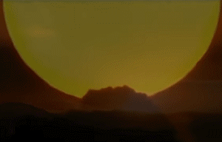
Dentro de mi corazón y mi alma.

Slide 6


Yo espero por ti
adagio

Slide 7



Todas estas noches sin ti
Todos mis sueños te envuelven

Slide 8



Veo y toco tu rostro caigo entre tus brazos

Slide 9



Cuando llegue el momento sé
Vas a estar en mis brazos
Adagio

Slide 10

Cierro los ojos y encuentro la manera
No hay necesidad de rogar
He caminado tan lejos
He resistido tan duro

Slide 11

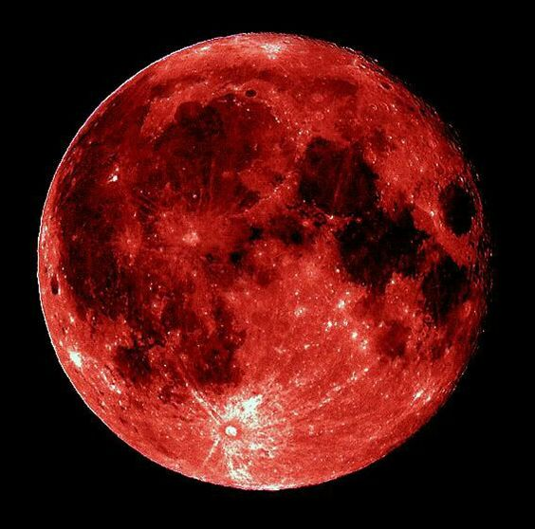
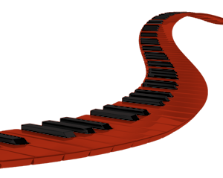
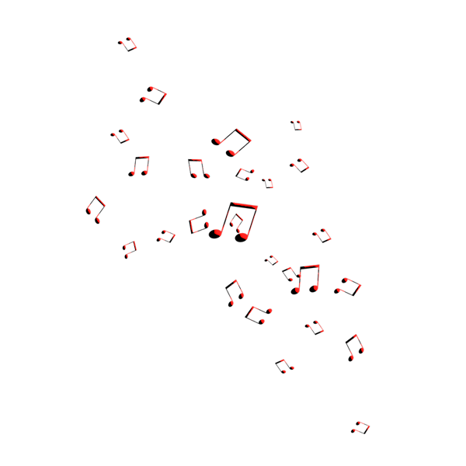
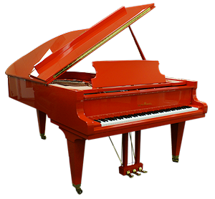

Nada más que explicar
Y sé que todo lo que queda
Es un piano que suena

Slide 12

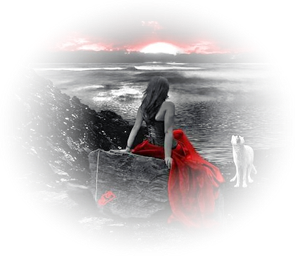

Si sabes dónde encontrarme
Si sabes cómo alcanzarme

Slide 13
Antes de que esta luz se desvanezca
Antes de que me quede sin fe

Slide 14





Sé el único hombre que me diga
Que oirás mi corazón
Que darás tu vida
Y te quedarás para siempre

Slide 15


Hay unos ojos que llenaron un tiempo y un espacio
había mil maneras de olvidarlos rápido
como si nunca para mí, hubieran existido
pero la terquedad es así, muchas veces sin sentido.
***.

Slide 16



No dejes que esta luz se desvanezca
NO no no no no no
No dejes que se acabe mi fe
Sé el único hombre que me diga
Que tú crees

Slide 17


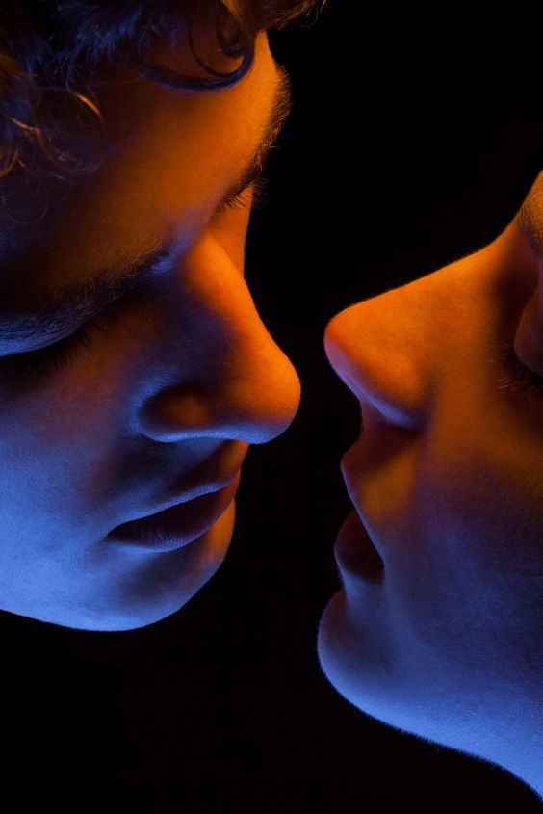
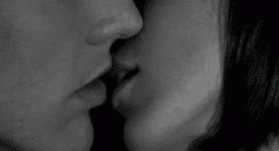
Hazme Creer
Que no te irás...
Adagio.

Slide 18


IMÁGENES DE LA RED
SIN LUCRO
ARTISTA
LARA FABIAN

Slide 19
Si te gusto te invito a mirar otras presentaciones mías.
FUISTE TÚ
AMOR DE MADRUGADA
VOZ DISTANTE
CUANDO ME ACARICIAS

Slide 20







¿Te ha gustado?
Puedes ver más entrando
Aquí
Además puedes recibir powerpoints en tu correo electrónico suscribiéndote aquí:

